Slide 1

窗口、控件及基本绘图实验
通信1602
32号 朱鹏鹏

Slide 2

一、实验要求
二、设计思路与方法
目录
三、关键代码与实验要点
CONTENTS
四、设计成果
五、实验总结

Slide 3
一、实验要求
基本要求
拓展要求
具备基本功能的绘图程序
·图标区可以显示形状图片
·可以绘制菱形
·可以选择自定义作为背景
·用户可以选择不同的画笔进行绘制
·用户可以选择不同的形状进行绘制

Slide 4
二、设计思路与方法

Slide 5
界面设计思路
MainWindow
程序的主窗口最上方的控制栏
CenterFrame
创建形状选择栏，创建绘图窗口，定义操作
DrawWidget
根据CenterFrame进行绘画操作

Slide 6
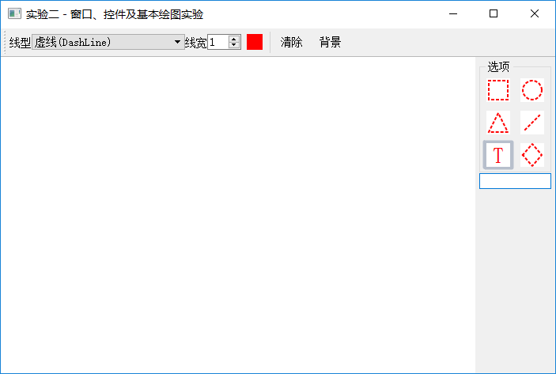
布局设计思路
MainWindow
窗口title
ToolBar
线条类型、宽度及颜色选择、绘图清除、背景选择
gridLayout绘图形状、文字切换区
CenterFrame
绘图区

Slide 7
三、关键代码与实验要点

Slide 8
1.鼠标事件
mousePressEvent
2.绘图事件
QPixmap
暂存变动绘制内容
mouseMoveEvent
paintEvent
QPainter
进行绘制图像
mouseReleaseEvent
确定绘图区域
绘制图形
实验中根据起始点位置绘制直线，长方形和椭圆，再根据多边形特性确定顶点绘制等腰三角形和等边菱形

Slide 9
背景图片调用
使用
QFileDialog::getOpenFileName
打开文件读取图片
pix
再用 指针暂存图片
使用
p.drawPixmap ( width()/4 , height()/4 , width()/2 , height()/2, *pix);
设定背景居中显示

Slide 10
四、设计成果

Slide 11
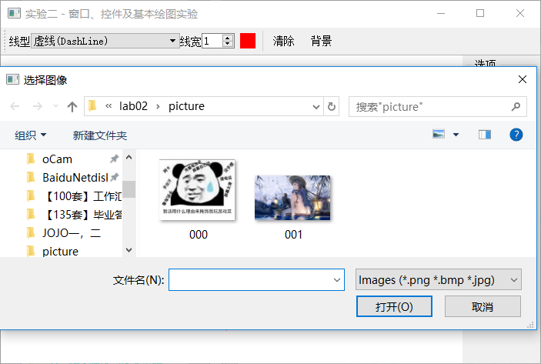
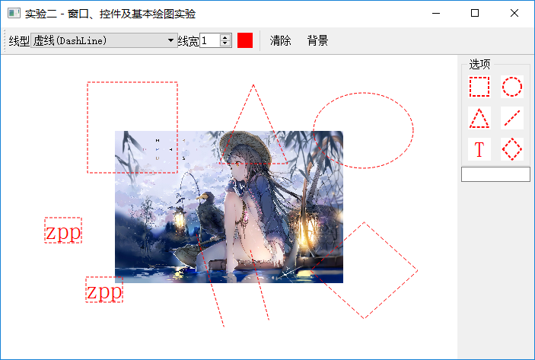
·选择图片设为背景
·在背景上绘图

Slide 12
五、实验总结

Slide 13

·本次实验基本完成了老师的要求
我所认为的不足点是背景图不能随着窗口变化而自适应，只能根据当前窗口大小确定大小。
等我熟练掌握了Qscale的使用或许我就能将这次实验的程序完善！

Slide 14
THE END

